Slide 1
1529-1595 : … Instauration du Galion de Manille : Manille, relais commercial espagnol entre la Chine et l’Europe, via le Mexique ; Nombreux commerçants Chinois ; Division de la société entre le pouvoir aux mains des peninsulares, espagnols minoritaires et mestizos, métis, et la masse des autochtones, Indios, Philippins
*1565
Après la découverte par Urdaneta
De la route aller-retour Amérique-Philippines
Et l’impossibilité d’accéder aux épices portugaises
Les Espagnols renoncent aux Moluques
Et se tournent vers la Chine et ses richesses
*1593 : Ils instaurent le Galion de Manille Monopole d’Etat jusqu’en 1815 (1813)
*Description…

Slide 2
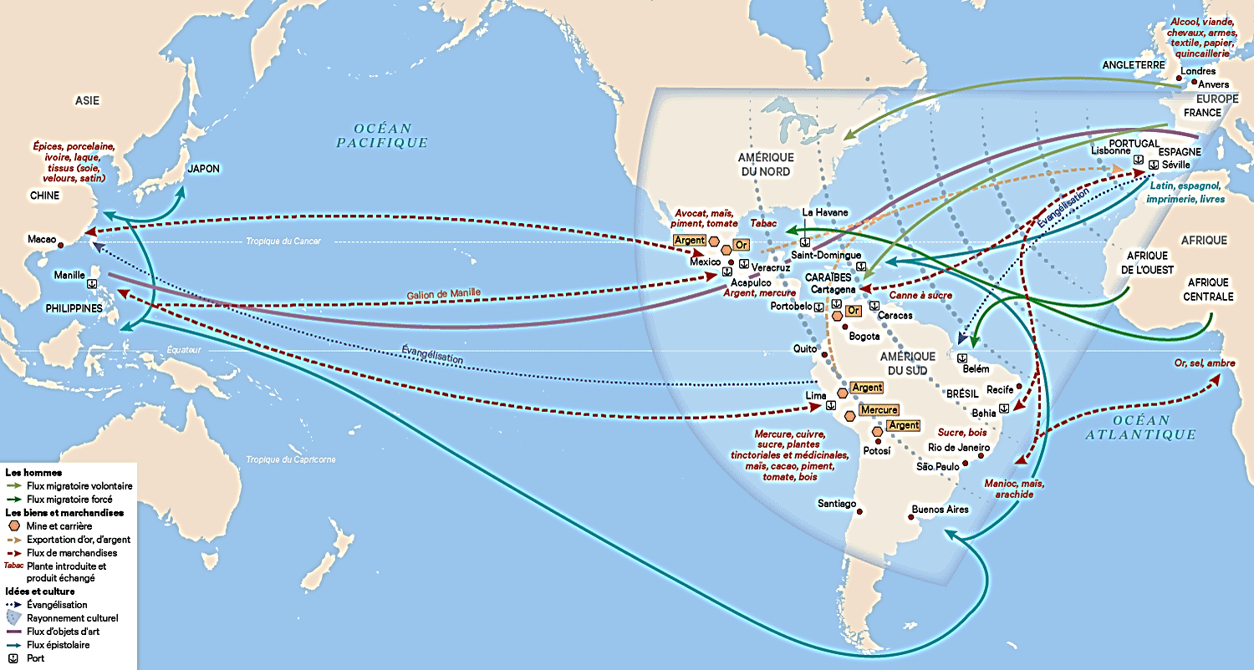
*A Manille…
Peninsulares (Espagnols) et mestizos (métis)
Dans le quartier de l’Intramuros
En dehors, Indios, Philippins et commerçants chinois indispensables
Tous participent au commerce du Galion…
*Partis de Manille…
Les commerçants arrivent en Chine (Amoy)
Ils achètent des produits chinois contre
Des produits américains et de l’argent mexicain NB : Capitaux d’achat avancés par l’Eglise
*A Manille, les produits chinois rejoignent
Le Mexique (Acapulco-Vera Cruz : 500 km)
Puis l’Europe (Séville)
De retour à Manille, 30 à 50% de profits
Lorsque le galion revenait à bon port
NB : Aller-retour d’un an
A son apogée, cinq navires impliqués par an
*Conséquences…

Slide 3
1529-1595 : … Instauration du Galion de Manille : Manille, relais commercial espagnol entre la Chine et l’Europe, via le Mexique ; Nombreux commerçants Chinois ; Division de la société entre le pouvoir aux mains des peninsulares, espagnols minoritaires et mestizos, métis, et la masse des autochtones, Indios, Philippins
*Conséquences…
- Longtemps, les Philippines simple relais Chine-Espagne
- Contrairement aux autres Indes, pas de lien direct avec l’Europe et liens précoces avec l’Amérique
*1595 : Les Espagnols fondent
La Capitainerie générale de Manille dépendant
De la vice-royauté de la Nouvelle-Espagne, Mexique

Slide 4
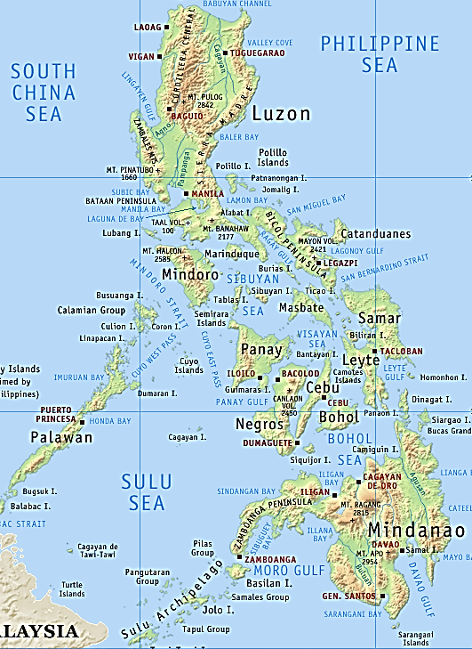
1744-1764 : 1^{ères} révoltes philippines contre le pouvoir civil et religieux espagnol ; Guerre de Sept Ans et occupation britannique de Manille
*Au XVIIIe siècle : Période de troubles…
*1744-1829 : Révolte à Bohol contre les ordres religieux
Et pirates Iranun musulmans au sud
*1762-64 : Guerre de Sept Ans…
a) Alliance France-Espagne contre la GB
Les Britanniques occupent Manille, ce qui porte un coup au prestige espagnol
b) Durant cette guerre, 1^{ères} révoltes nationalistes au NO de Luzon
- A Pangasinan, révolte menée par Juan de la Cruz Polaris
- Révolte des Llocos, dirigée par Diego Silang et sa femme Gabriela
*Conséquences...

Slide 5
1764-1788 : Sous le règne de Charles III d’Espagne, réformes et développement des 1^{ères} plantations ; Révoltes philippines contre les discriminations dans le clergé
*Conséquences…
1759-88 : Sous le règne de Charles III (1759-88) et son ministre José de Galvez
a) En Amérique et aux Philippines, reprise en main du pouvoir espagnol
Et aux Philippines, lancer des activités exportables rentables
*1781 : Aux Philippines, monopole sur la culture du tabac en plein essor
b) Aux Philippines (comme en Amérique), rejet anticolonial…
*Crise des ordinations : Contentieux entre les ordres religieux et l’épiscopat qui obtient les ordinations de prêtres philippins ; Colère populaire contre les moines et sentiment croissant de discrimination raciale entre la majorité philippine et la minorité espagnole dominante
*1823-43 : Nouvelles révoltes ; Mutineries des troupes philippines
*Mais revenons au fait majeur, en 1815…

Slide 6
1815-1863 : Fin du Galion de Manille et ouverture de Manille au commerce libre-échangiste vers la GB et les EU ; …
*1815 : Guerre d’Indépendance du Mexique (1821)
Fin du Galion de Manille et développement du commerce ; Et surtout…
*1834 : Dans la nouvelle atmosphère libérale suscitée par la fondation de Singapour, pleine ouverture de Manille au libre-échange et arrivées des Britanniques et des Américains…
- Maisons d’import-export ; Et commerce direct avec l’Europe et les EU
- Pour le pouvoir espagnol…
Reprendre le développement productif, mines et plantations
*A Luzon : tabac (monopole jusqu’en 1881) ; Mais aussi café, chanvre
*1857-64 : A Negros, des planteurs GB développent la canne à sucre

Slide 7
1815-1863 : … Grâce au développement économique, naissance d’une bourgeoisie philippine riche et éduquée, les ilustrados ; Politique libérale d’éducation
*Grâce au développement économique
a) Naissance d’une bourgeoisie philippine et métis éduquée, les ilustrados
b) Une bonne part du commerce vers GB et Chine
*1879 : Philippines, une colonie anglo-chinoise sous souveraineté espagnole
*1843-50 : En Espagne, règne d’Isabelle II (1843-68) et arrivée des libéraux
Aux Philippines, nouvelle politique émancipatrice ; Ainsi…
*1863 : Aux Philippines, éducation primaire gratuite et obligatoire
Conséquence : En Asie du SE, les Philippins précocement éduqués
*Mais malgré le boom économique et les progrès sociaux
La contestation philippine ne faiblit pas, bien au contraire…

Slide 8
1871-1892 : Malgré les progrès économiques et sociaux, les discriminations se maintiennent et les dépossessions de terres au profit des mestizos provoquent la colère des Indios ; …
*1871-72 : Un gouverneur réactionnaire interdit la messe aux prêtres philippins nationalistes ; Nouvelle mutinerie militaire à la base de Cavite
Répression contre les Philippins libéraux ; Trois prêtres sont exécutés…
*1880 : Politique libérale pour favoriser les plantations…
- 1884 : Réforme générale des impôts
- 1889 : La terre devenue précieuse, nouveau cadastre pour faciliter les dépossessions sin formalidades ; Les principaux bénéficiaires étant cette fois non pas des étrangers mais des métis (mestizos)
NB : Contre les entreprises des mestizos, se constitue une forme de front commun entre peninsulares libéraux et indios ; Comme en Amérique avant les indépendances de 1815-25
*1880 : Face à ces injustices…
Un nouveau mouvement nationaliste indio se développe
Et notamment en Espagne…

Slide 9
1871-1892 : … Naissance et échecs des mouvements nationalistes : Le mouvement réformiste de José Rizal ; Le Katipunan révolutionnaire d’Andres Bonifacio et Emilio Aguinaldo
*1880 : En Espagne, à Barcelone, des étudiants comme José Rizal (sino-philippin) fonde le Mouvement de Propagande des étudiants philippins
Liberté d’expression et pleine égalité entre Espagnols et Philippins
-Des prêtres philippins
*1887-92 : Dans son roman Noli me tangere, Ne me touchez pas
Il dénonce le régime colonial et les abus des ordres religieux
Rentré aux Philippines, il crée la Ligue Philippine réformiste
Mais il est ensuite arrêté et assigné à résidence à Mindanao
*En réponse…

Slide 10
1871-1892 : … Naissance et échecs des mouvements nationalistes : Le mouvement réformiste de José Rizal ; Le Katipunan révolutionnaire d’Andres Bonifacio et Emilio Aguinaldo
*1892-97 : Andres Bonifacio crée le Katipunan, Association Suprême et Vénérable des Fils du Peuple, révolutionnaire, antiespagnol et anticlérical
*1896-97 : José Rizal est exécuté ; Le Katipunan lance l’insurrection
Et il proclame la république ; Echec mais Bonifacio refuse de s’incliner
*Le général-instituteur Emilio Aguinaldo remplace Bonifacio qui est exécuté
Puis Aguinaldo cesse le combat en échange d’une amnistie et d’une indemnité ; Il s’exile à Hong Kong où il achète des armes et cherche des appuis…

Slide 11
Avril-juin 1898 : Sous la présidence américaine de William McKinley, guerre hispano-américaine et défaite de l’Espagne ; A Manille, Emilio Aguinaldo proclame l’indépendance des Philippines
*Avril 1898 : Guerre hispano-américaine à propos de Cuba ; A revoir…
*Mai 1898 : Pour empêcher tout renfort espagnol
La flotte américaine détruit la flotte espagnole à Manille
*Juin 1898 : Revenu de Hong Kong avec l’aide américaine
Emilio Aguinaldo proclame l’indépendance des Philippines
*Mais…

Slide 12
Juillet 1898-Mars 1899 : Les EU vainqueurs à Cuba ; L’Espagne vend les Philippines pour 20 millions de dollars ; Le 1er Congrès philippin promulgue une constitution mais le Sénat américain approuve l’annexion des Philippines
*Juillet 1898 : Les EU sont vainqueurs à Cuba ; Et…
*12 août 1898 : Avant la paix signée en décembre à Paris
Les EU signent un protocole secret avec l’Espagne
Ils achètent les Philippines pour 20 millions de dollars
Et le lendemain, les Américains entrent dans Manille ; Et dans le même temps…
*Août 1898 : A Malolos, au nord de Manille
Aguinaldo réunit un congrès et nationalise les terres de l’Eglise
*Jan. 1899 : Malgré le traité de Paris entérinant le protocole d’août…
Le Congrès philippin promulgue une constitution
Et Aguinaldo devient le 1er président ; Mais…
*Fév. 1899 : Le Sénat américain
Approuve le traité de Paris à une voix de majorité
Et le président William McKinley ordonne la liquidation de l’armée de Malolos
*Epilogue…

Slide 13
1899-1901 : Répression et fin du mouvement indépendantiste ; Le président
Emilio Aguinaldo est arrêté par le général Arthur MacArthur, père de Douglass MacArthur ; Fin de la 1ère République philippine
*1899-1901 : Répression du mouvement indépendantiste
*1901 : Est instauré le Gouvernement (américain) des Îles Philippines
Ni colonie, ni Etat fédéral
*Mars 1901 : Emilio Aguinaldo est capturé par le général Arthur MacArthur
Et Aguinaldo doit prêter allégeance aux EU
NB : Le père du général Douglass MacArthur, vaincu puis vainqueur du Japon en 1941-45…
*L’Insulinde, bilan…

Slide 14
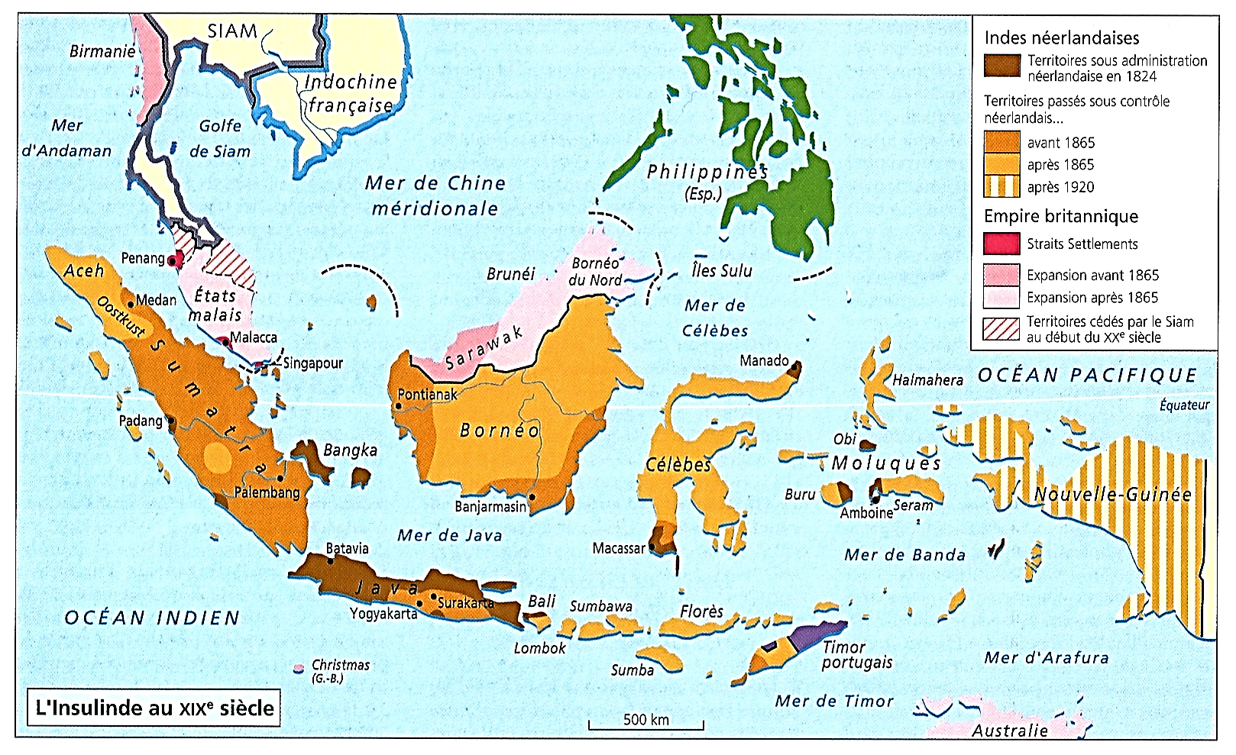
*L’Insulinde au XIXe siècle…
*

